Slide 1
Storia e caratteristiche del Nuovo Testamento - 02 - parte B: i 4 vangeli, gli Atti e la vita di San Paolo
Presentazione
di Claudio Gobbetti
Liceo Artistico di Guidizzolo
ITC Castiglione St.
13 dic 2020

Slide 2
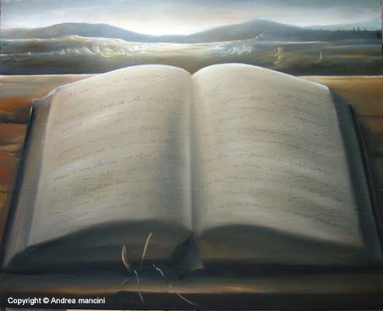
il Nuovo Testamento

Slide 3
Il tempo del Nuovo Testamento
6 c. a.C. A Betlemme nasce Gesù
27 c. d.C Ministero di Giovanni Battista,
Battesimo di Gesù e inizio del suo ministero pubblico
30 c. d.C. Morte e resurrezione di Gesù
37 c. d.C. Conversione di Paolo (Saul di Tarso)
65 c. d.C. finale imprigionamento e morte di Paolo

Slide 4
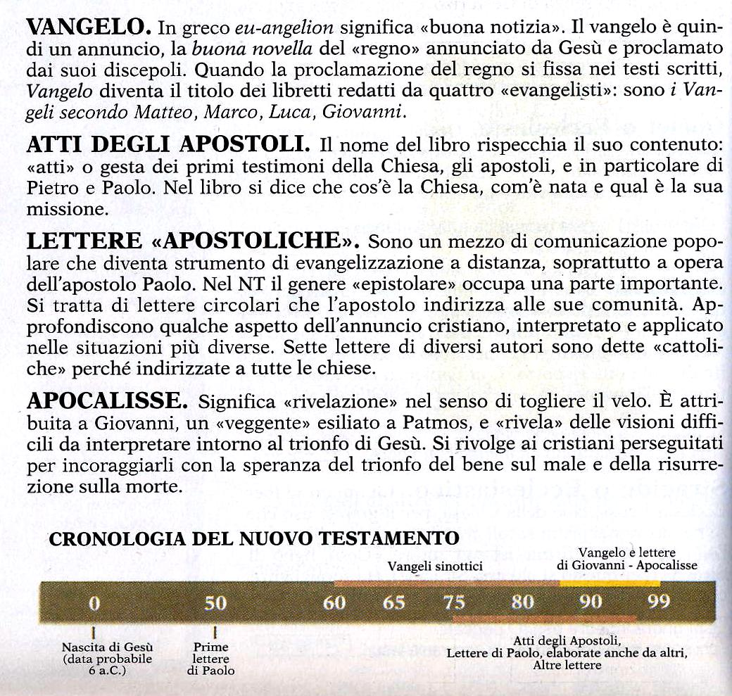

Slide 5
I 4 Vangeli

Slide 6
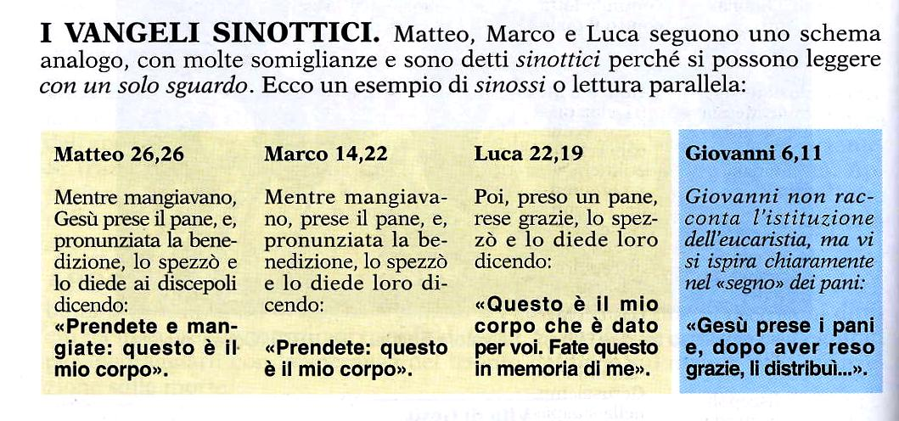

Slide 8
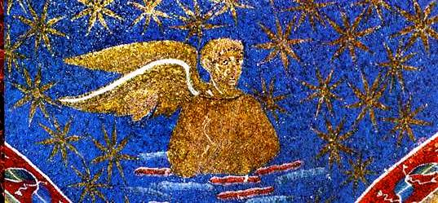
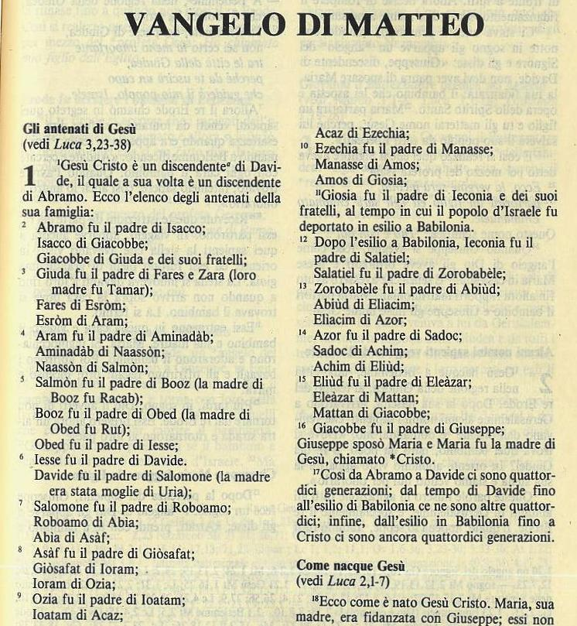
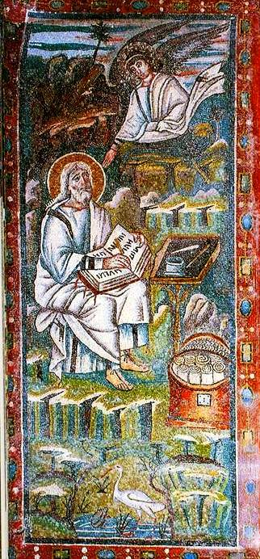

Slide 9
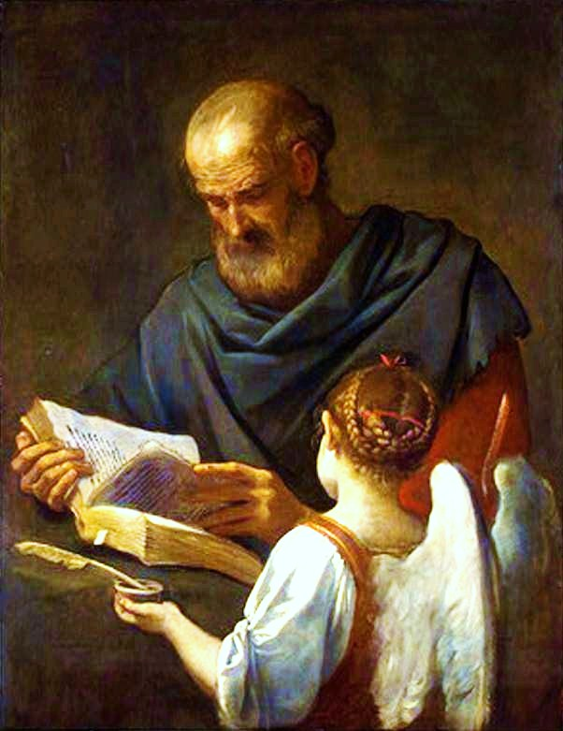
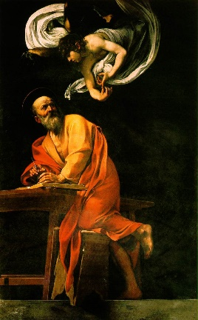
Simone Cantarini,
San Matteo e l'angelo, 1645-1648.
1602 Caravaggio L'ispirazione di Matteo
Notes:
1602 Caravaggio L'ispirazione di Matteo

Slide 10
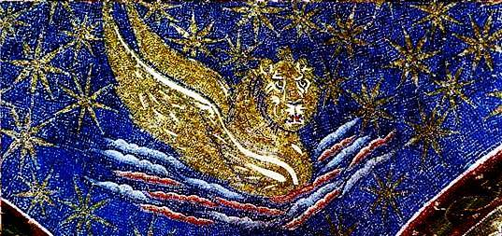
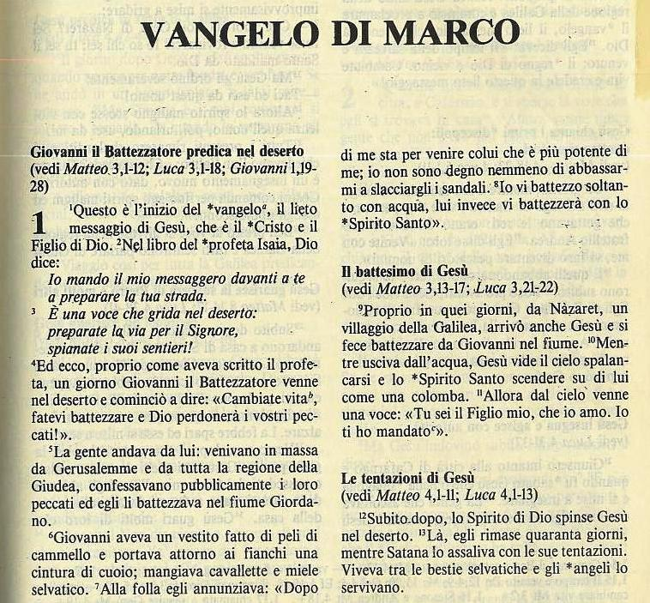
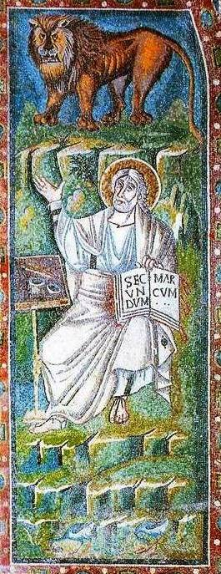

Slide 11
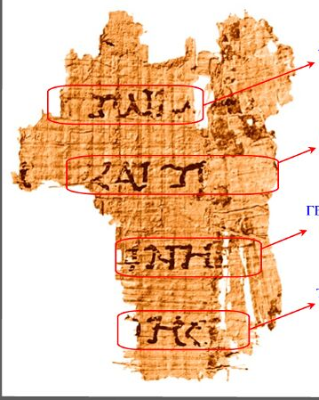
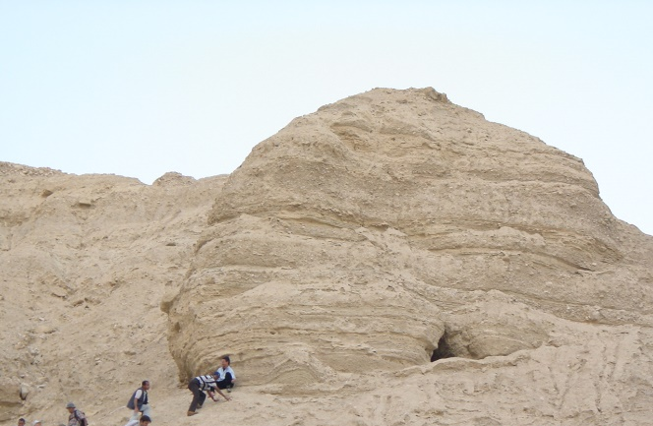

Slide 12
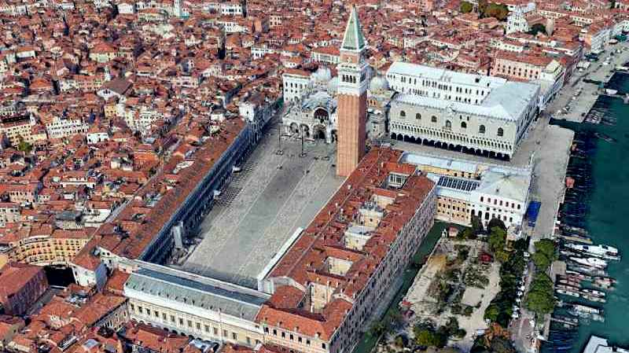
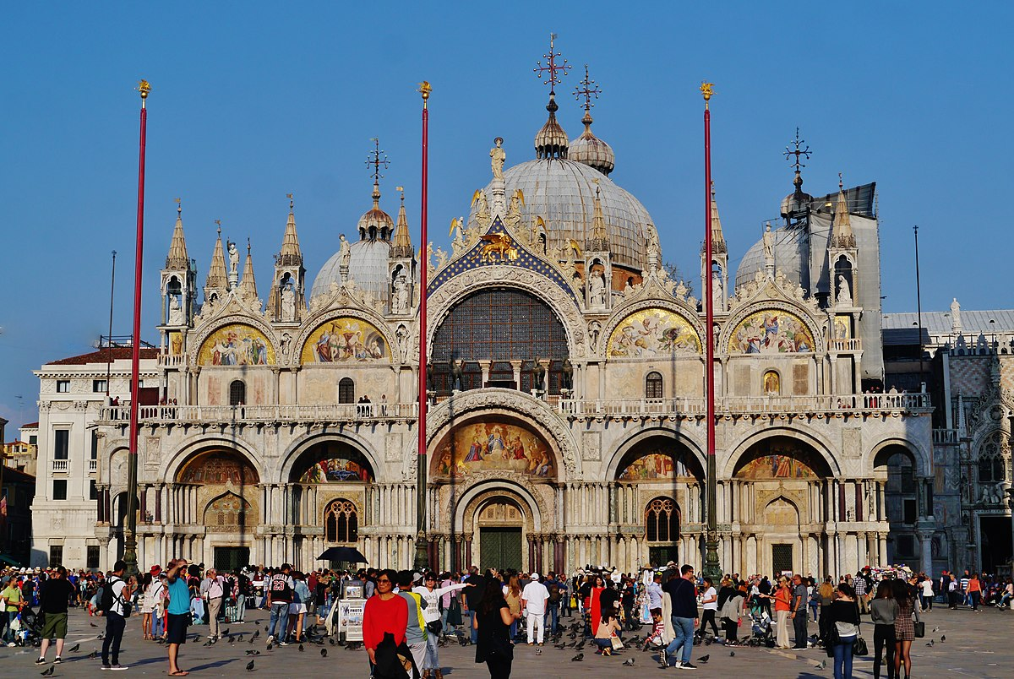
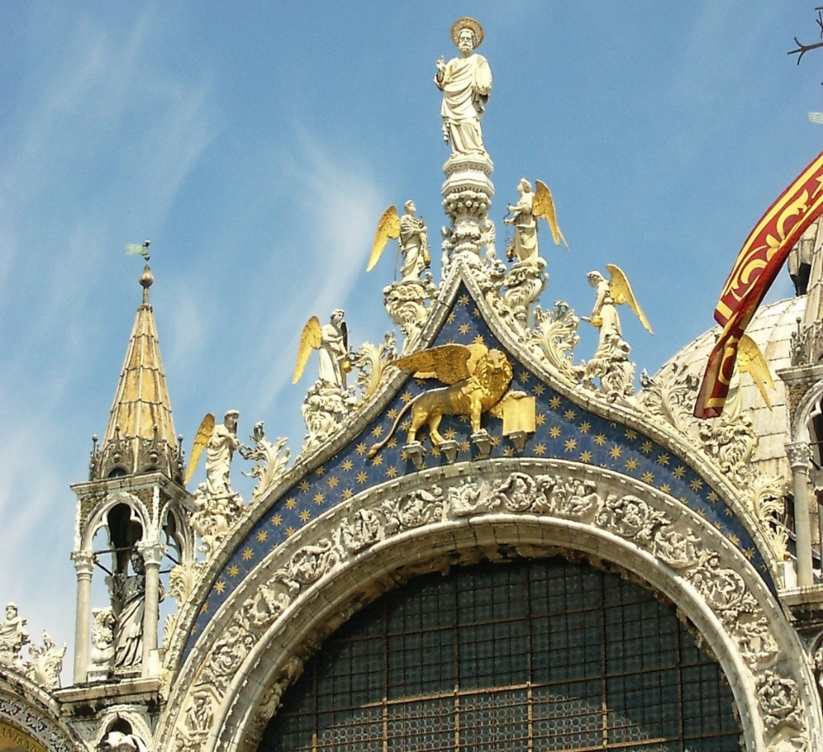
VENEZIA: Piazza San Marco,
il leone è il simbolo dell’evangelista San Marco
sepolto nella basilica
Notes:
12

Slide 13
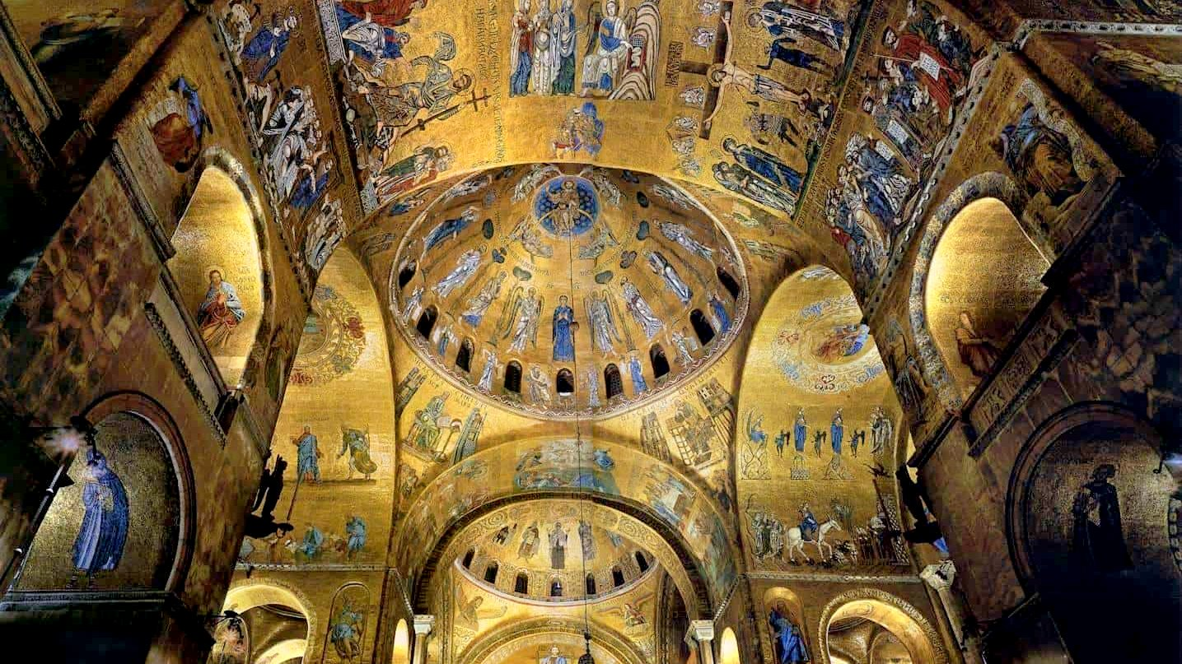
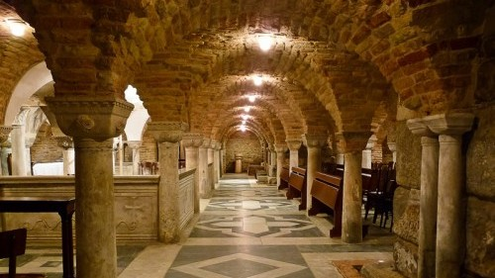
La cripta con le ossa di San Marco
Notes:
La cripta con le reliquie di San Marco

Slide 14
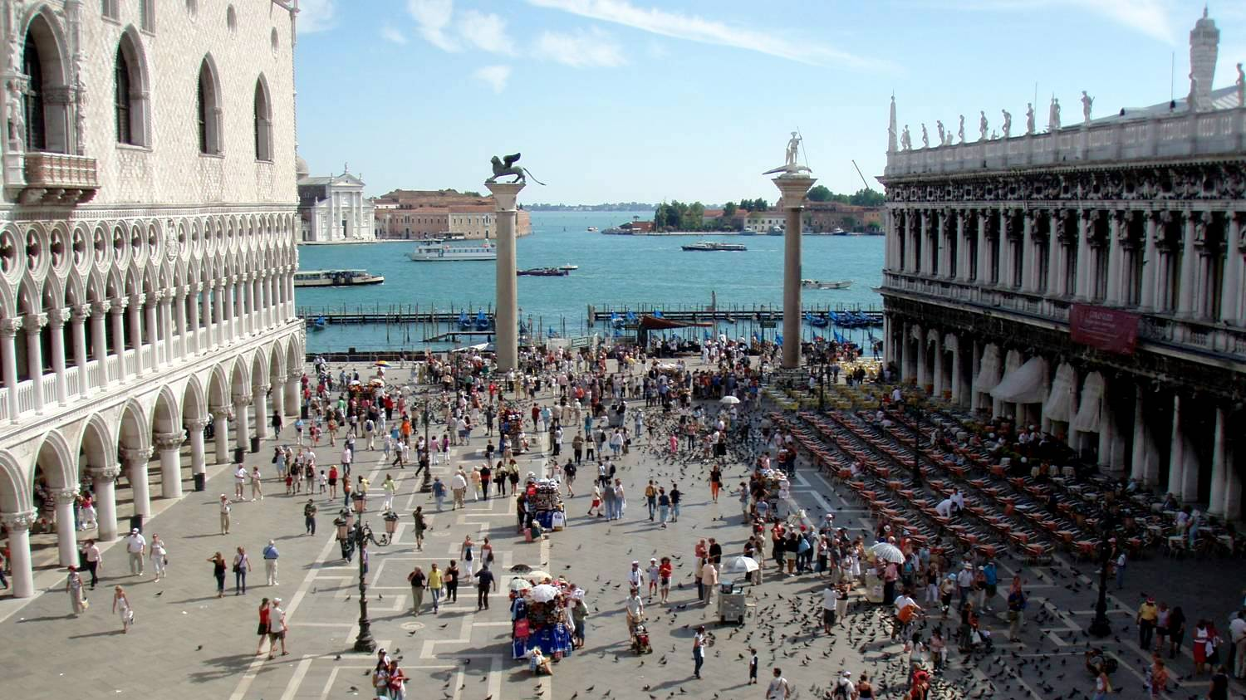

Slide 15
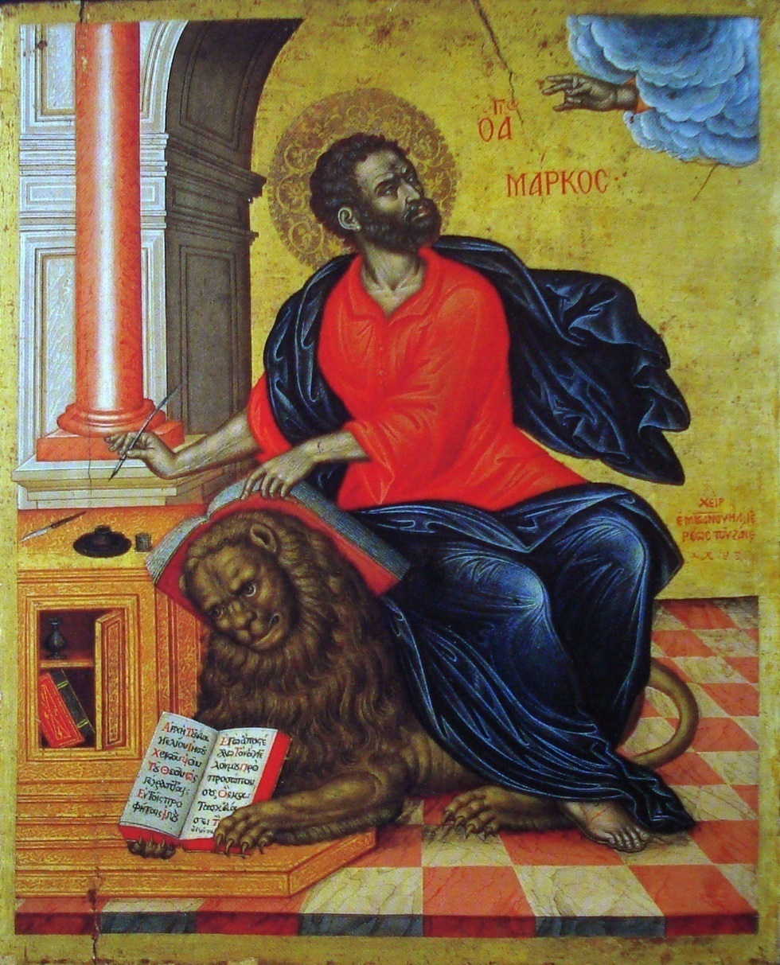
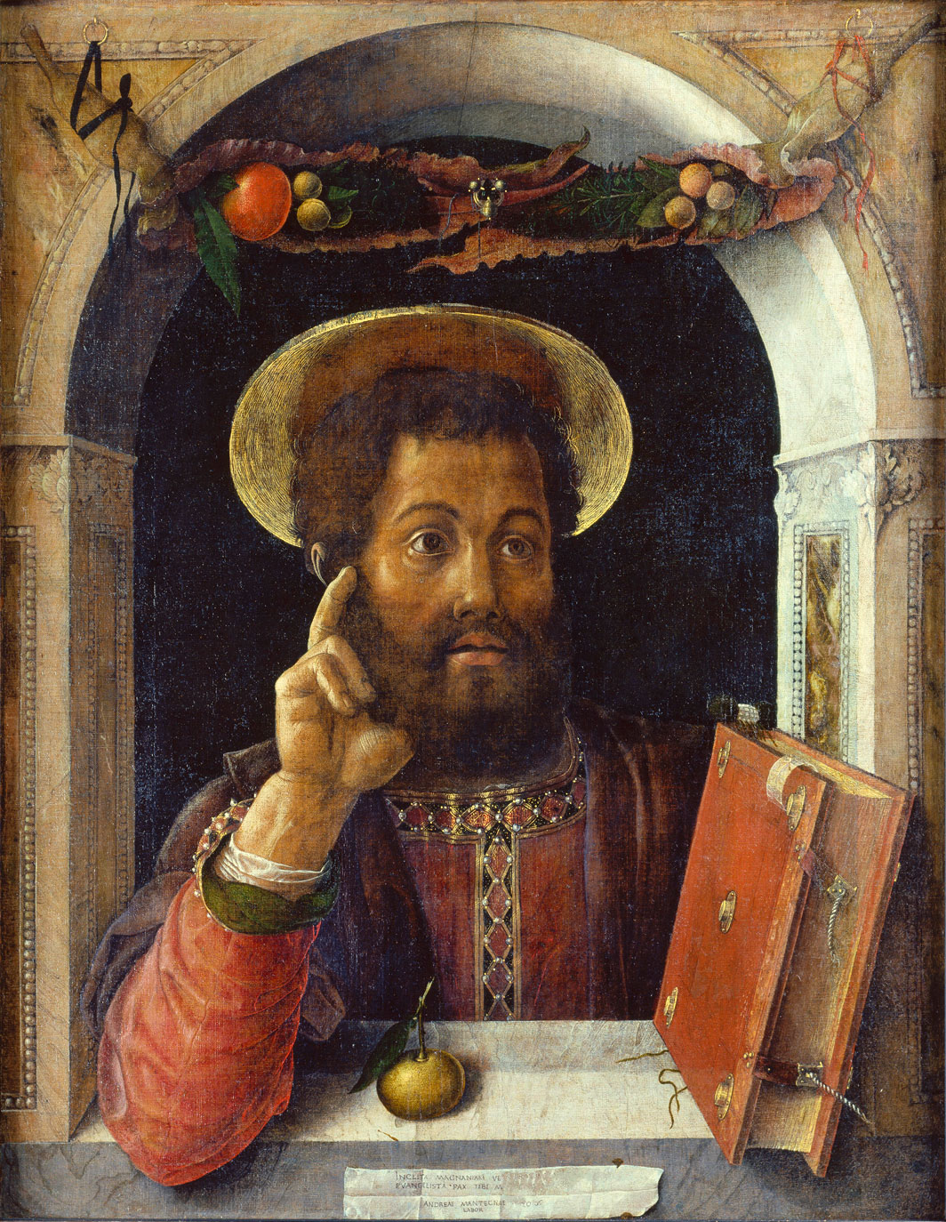
Emmanuel Tzanes
San Marco evangelista, 1657
Andrea Mantegna, 1450 San Marco evangelista
Notes:
Emmanuel_Tzanes_-_St__Mark_the_Evangelist_-_1657

Slide 16
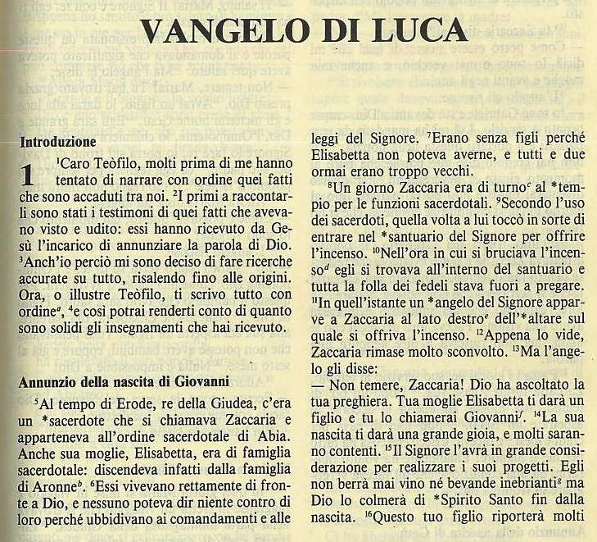
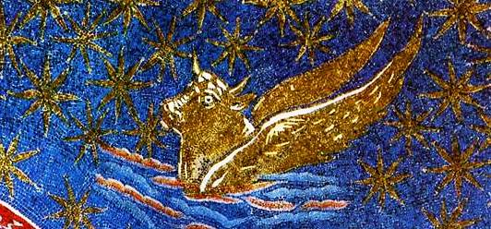
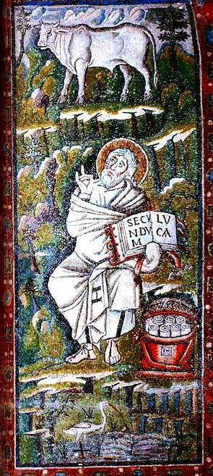
Xxxxxx
xx

Slide 17
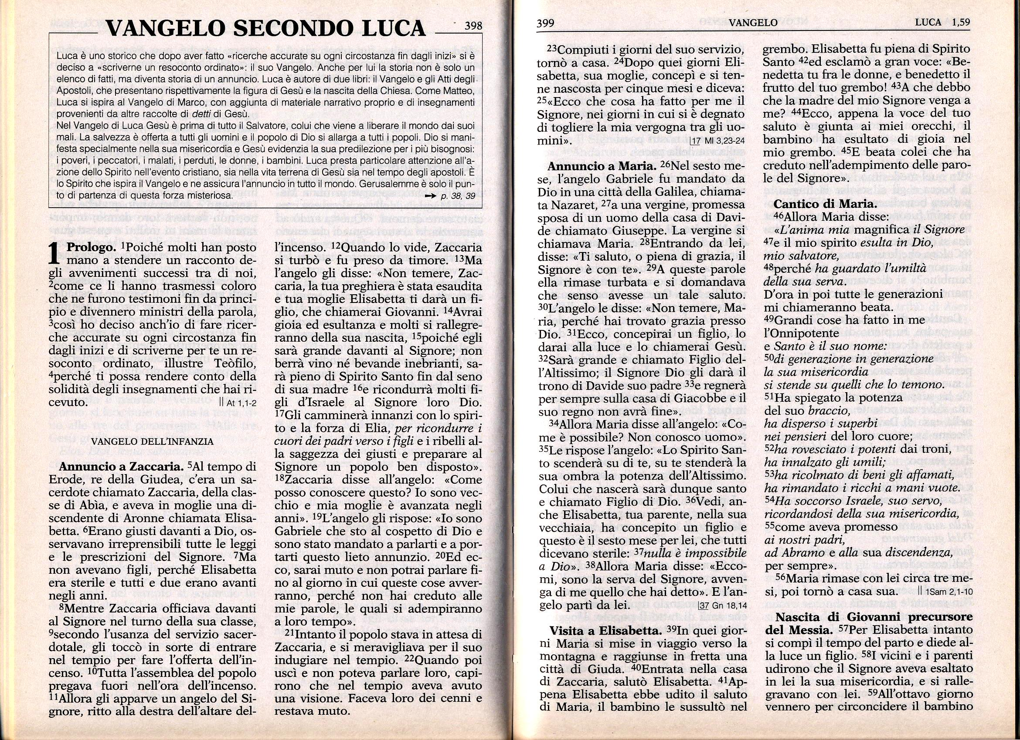
Verginità di Maria

Slide 18
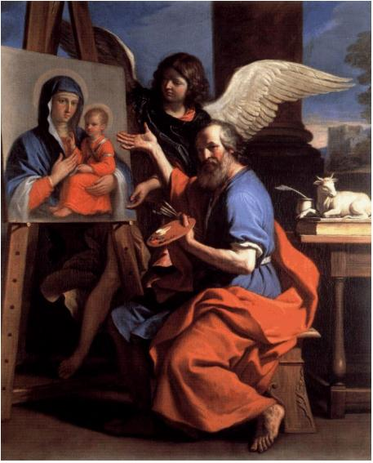
Luca evangelista, Guercino Barbieri 1653
Notes:
Luca evangelista, Guercino Barbieri 1653

Slide 19
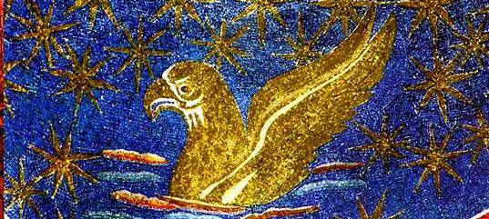
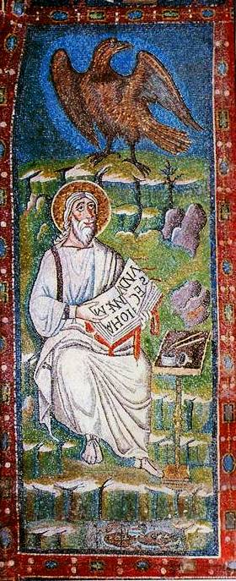

Slide 20
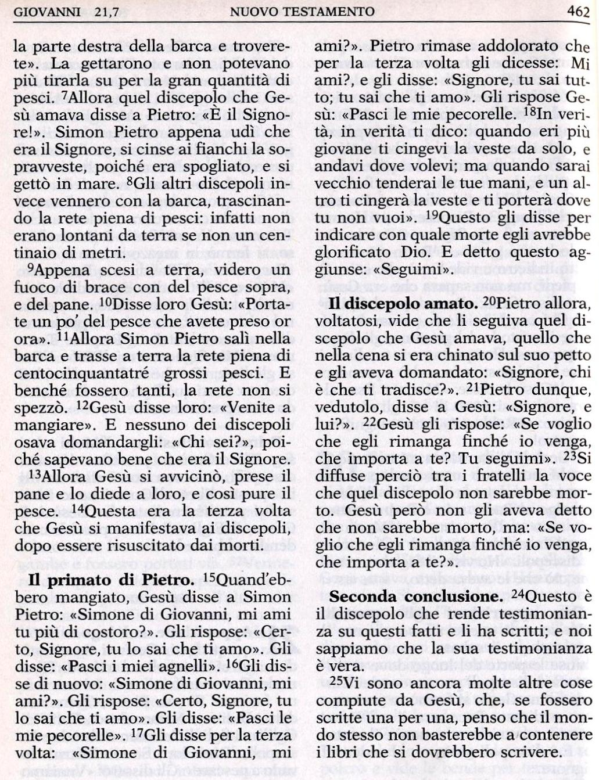
Un racconto dettagliato della apparizione del RISORTO
secondo la testimonianza di Giovanni
Notes:
Il

Slide 21
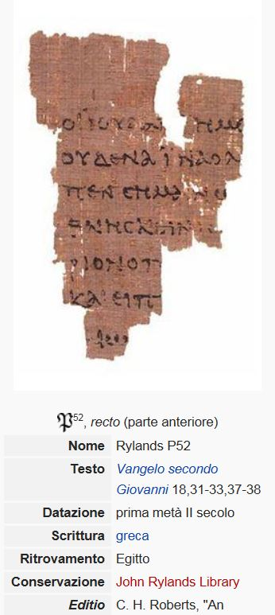
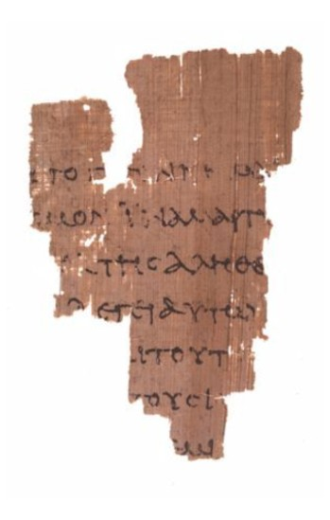
Il Rylands P52 è quasi universalmente considerato come il più antico frammento del Vangelo di Giovanni datato nel 125 ca.
Parte posteriore
Notes:
Il Rylands P52 è quasi universalmente considerato come il più antico frammento del Vangelo di Giovanni datato nel 125 ca.

Slide 22
Simboli dei 4 evangelisti:
Matteo = l’UOMO con le ali
Marco = il LEONE con le ali
Luca = il BUE con le ali
Giovanni = l’AQUILA

Slide 23
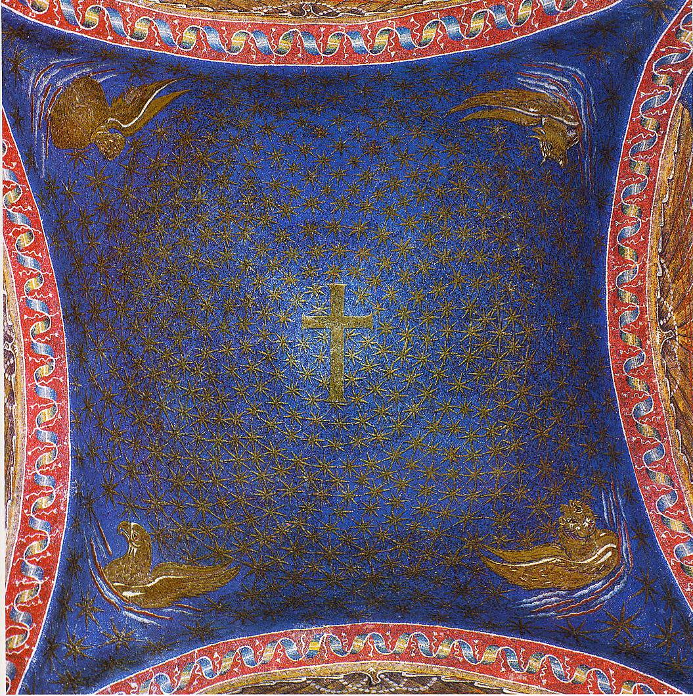

Slide 24
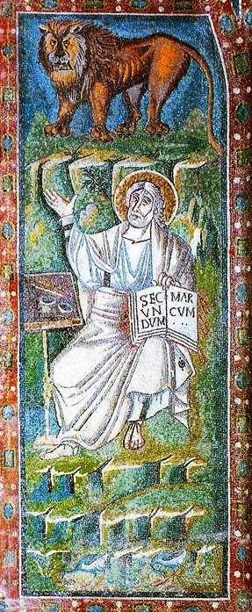
Ravenna: Basilica di San. Vitale

Slide 25
Atti degli Apostoli

Slide 26
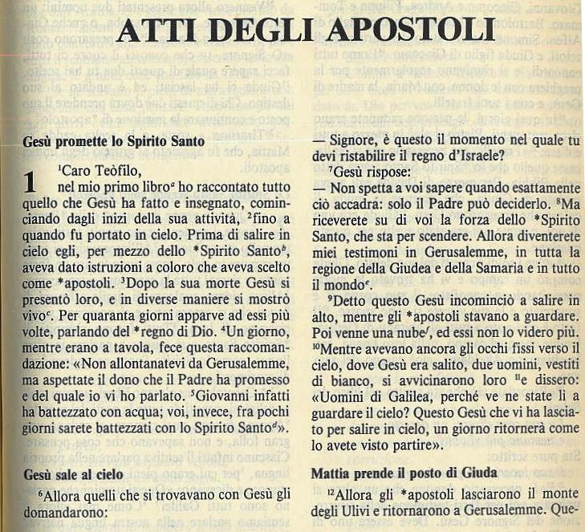

Slide 27
Il libro degli Atti degli Apostoli, scritto dall’evangelista Luca,
narra le vicissitudini delle prime comunità cristiane subito dopo la resurrezione di Gesù
e i viaggi apostolici di Paolo fino alla sua partenza per Roma.

Slide 29
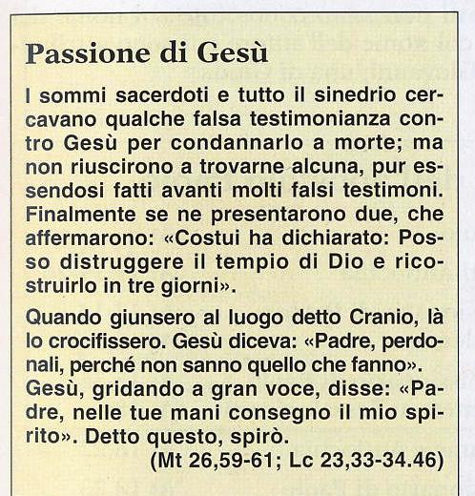
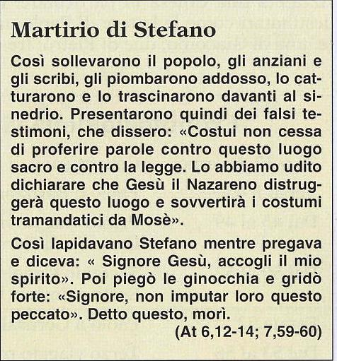

Slide 30
Alcune notizie su
Paolo (Saul) di Tarso
Notes:
30
Tarso

Slide 31
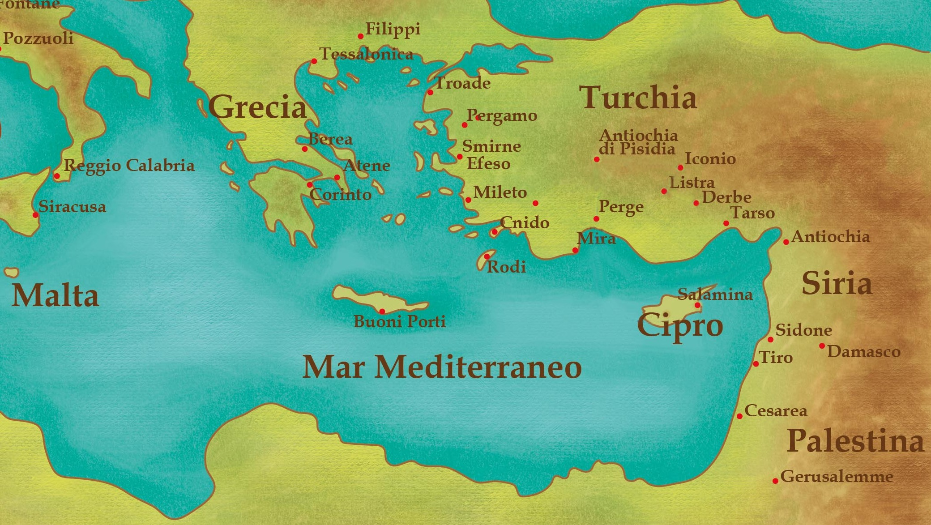
Paolo nasce a Tarso nel 5 d.C. e studia a Gerusalemme
Tarso
GERUSALEMME
Notes:
31
Tarso

Slide 32
Alcune notizie su Paolo
Paolo era un cittadino romano, ma era anche un ebreo fariseo di quelli convinti e di puro sangue. Egli era della discendenza di Beniamino: il famoso patriarca biblico..
Il suo nome ebraico era Saulo, perché appartenente, come il re Saul, alla tribù dei Beniaminiti.
Fu un contemporaneo di Gesù, tuttavia non conobbe personalmente Gesù di Nazareth se non come apparizione del risorto.
Nacque attorno il 5 d.C. a Tarso, una delle città più prestigiose e importanti dell’impero romano per il centro commerciale, marittimo e culturale.
Da giovane Paolo studiò a Gerusalemme la Sacra Scrittura alla scuola del noto professore
Gamaliele il Vecchio
un allievo di Hillel,
Notes:
32

Slide 33
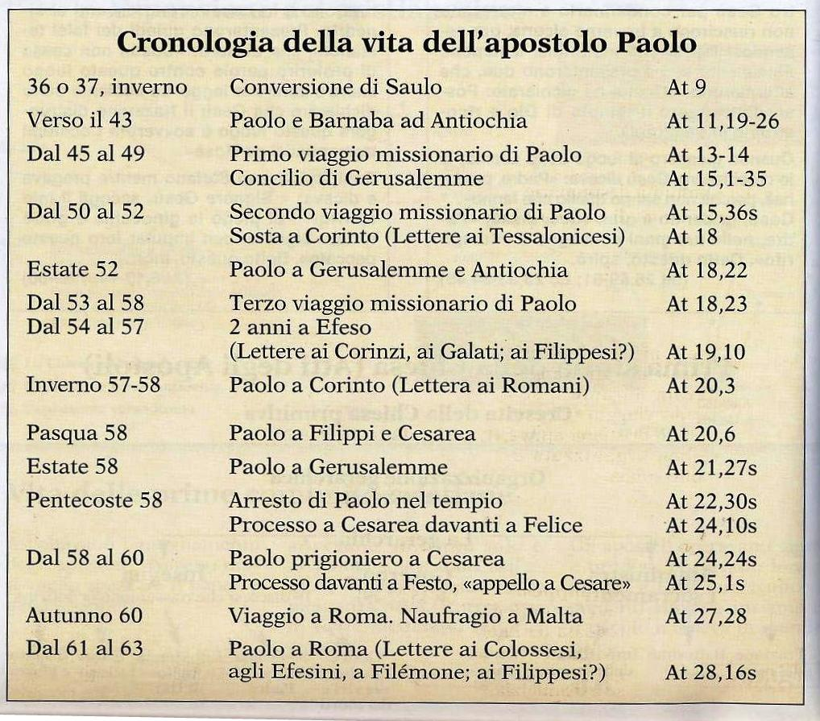

Slide 34
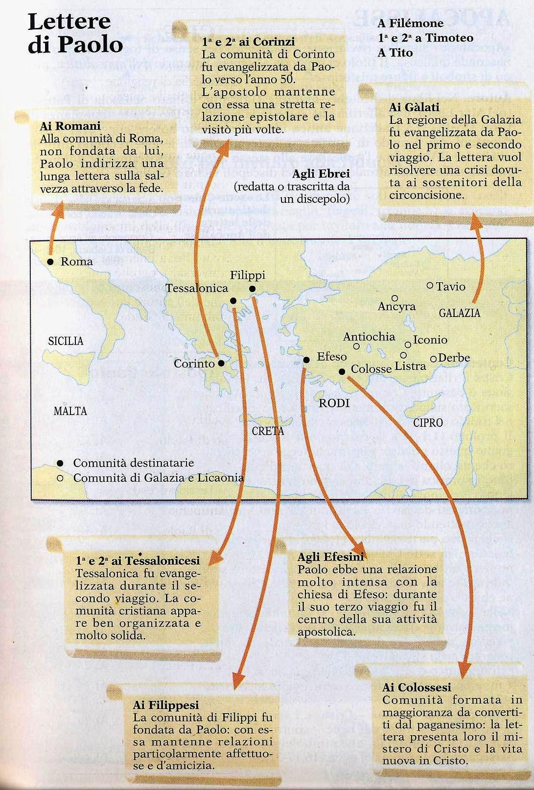

Slide 35
Paolo persecutore dei cristiani
Narra Luca che Paolo partecipò alla persecuzione cristiana fino a lapidare il primo martire Stefano (festeggiato il 26 dicembre):
“Saulo era fra coloro che approvarono la sua uccisione.
In quel giorno scoppiò una violenta persecuzione contro la Chiesa di Gerusalemme e tutti, ad eccezione degli apostoli, furono dispersi nelle regioni della Giudea e della Samaria. Persone pie seppellirono Stefano e fecero un grande lutto per lui.
Saulo intanto infuriava contro la Chiesa ed entrando nelle case prendeva uomini e donne e li faceva mettere in prigione.” (Atti 8,1 - 3).
Damasco era una città dove andavano spesso a rifugiarsi i Cristiani: una “riserva naturale” che a Paolo non poteva sottrarsi.

Slide 36
La conversione
E avvenne che, mentre era in viaggio e stava per avvicinarsi a Damasco, all'improvviso lo avvolse una luce dal Cielo e cadendo a terra udì una voce che gli diceva:
« Saulo, Saulo, perché mi perseguiti? ».
Rispose:
« Chi sei, o Signore? ».
E la voce:
Io sono Gesù, che tu perseguiti! (Atti 9,1 - 5).
Notes:
36

Slide 37
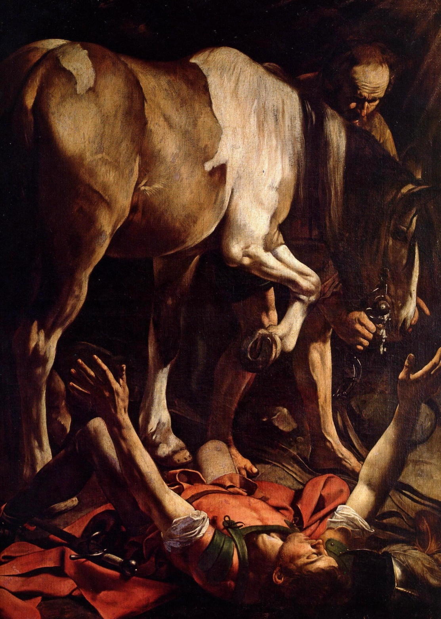
La conversione di Paolo
opera del Caravaggio

Slide 38
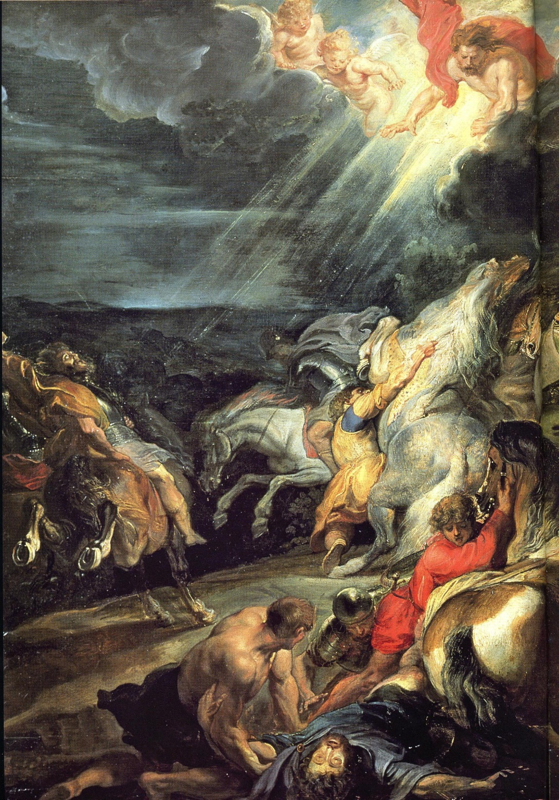
La conversione di Paolo
opera di Giovanni Bellini

Slide 39
Ma Paolo perseguitava i cristiani, non Gesù di Nazareth! Non aveva mai avuto l’occasione di conoscerlo in vita.
Riflettendo su questa frase rivelata a Paolo è come se Gesù Risorto avesse detto che Lui
è l’insieme di tutti i Cristiani perseguitati.
Ma l’insieme dei Cristiani è anche la CHIESA !

Slide 40
Tale frase porterà Paolo a concludere che la Chiesa
è anche la continuazione del misterioso Corpo di Cristo.
Ma quale Cristo?
NON il Gesù di Nazareth carpentiere prima della crocifissione!
Ma quello che a Paolo si è rivelato per la prima volta sulla via che conduce a Damasco: ossia il Risorto.
Ora, per Paolo, tutto quello che si afferma di Cristo Risorto vale anche per l’insieme dei Cristiani che formano la Chiesa.
Paolo fu il primo a intuire che la Chiesa è anche la continuazione del
“Corpo mistico” di Cristo Risorto.
Notes:
40
Alcune notizie su Paolo
Le fonti principali per conoscere la vita di Paolo, un altro originale personaggio biblico, sono gli Atti degli Apostoli e le sue Lettere (o epistole) inserite nella Bibbia cristiana. A lui va il merito delle numerose riflessioni sia su Cristo che sulla Chiesa.
Paolo era un cittadino romano, ma era anche un ebreo fariseo di quelli convinti e di puro sangue. Egli era della discendenza di Beniamino: il famoso patriarca biblico.[1] Il suo nome ebraico era Saulo, perché appartenente, come il re Saul, alla tribù dei Beniaminiti. Fu un contemporaneo di Gesù, tuttavia non conobbe personalmente Gesù di Nazareth se non come apparizione del risorto.
Nacque attorno il 5 d.C.. a Tarso[2], una delle città più prestigiose e importanti dell’impero romano per il centro commerciale, marittimo e culturale.[3] Essere cittadini di Tarso era una condizione molto prestigiosa che poteva permettere particolari garanzie e privilegi come ad esempio: non subire pene gravi come la flagellazione o la crocifissione; essere protetti contro le esecuzioni sommarie (linciaggio) o il godere del diritto di poter appellarsi direttamente all’imperatore.
Paolo, essendo Ebreo, aveva ulteriori privilegi. Nel 47 a.C. in una rivolta, alcuni Ebrei salvarono la vita a Cesare. Gli Ebrei ebbero da quell’anno l’esonero dal servizio militare, dal lavoro nel giorno di sabato, da certe tasse e dal culto di stato; avevano la libertà di professare la propria fede e di riscuotere, su tutto il territorio dell’impero, la tassa per il Tempio.
Da giovane Paolo studiò a Gerusalemme la Sacra Scrittura alla scuola del noto professore Gamaliele il Vecchio[4] un allievo di Hillel, professore famoso per la sua interpretazione tollerante della Sacra Scrittura.
In uno dei suoi pellegrinaggi annuali a Gerusalemme conobbe i primi Cristiani particolarmente criticati per la loro dottrina contrastante e rivoluzionaria. Narra Luca che Paolo partecipò alla persecuzione cristiana fino a lapidare Stefano:
“Saulo era fra coloro che approvarono la sua uccisione.
In quel giorno scoppiò una violenta persecuzione contro la Chiesa di Gerusalemme e tutti, ad eccezione degli apostoli, furono dispersi nelle regioni della Giudea e della Samaria. Persone pie seppellirono Stefano e fecero un grande lutto per lui. Saulo intanto infuriava contro la Chiesa ed entrando nelle case prendeva uomini e donne e li faceva mettere in prigione.” (Atti 8,1 - 3).
Damasco era una città dove andavano spesso a rifugiarsi i Cristiani: una “riserva naturale” che a Paolo non poteva sottrarsi.
Un giorno mentre Paolo percorreva la strada per arrestare i Cristiani avvenne un fatto straordinario. Luca, negli Atti degli apostoli lo racconta tre volte[5] e lo presenta come una grande manifestazione di Dio nello stile dell’Antico Testamento (es. Mosè) e non come apparizione di Gesù Risorto agli Apostoli.
“Saulo frattanto, sempre fremente minaccia strage contro i discepoli del Signore, si presentò al sommo sacerdote e gli chiese lettere per le sinagoghe di Damasco al fine di essere autorizzato a condurre in catene a Gerusalemme uomini e donne, seguaci della dottrina di Cristo, che avesse trovati. E avvenne che, mentre era in viaggio e stava per avvicinarsi a Damasco, all'improvviso lo avvolse una luce dal Cielo e cadendo a terra udì una voce che gli diceva:
«Saulo, Saulo, perché mi perseguiti?».
Rispose:
«Chi sei, o Signore?».
E la voce:
Io sono Gesù, che tu perseguiti! (Atti 9,1 - 5).
Ma Paolo perseguitava i Cristiani, non Gesù di Nazareth! Non aveva mai avuto l’occasione di conoscerlo in vita.
Riflettendo su questa frase rivelata a Paolo è come se Gesù avesse detto che Lui è l’insieme di tutti i Cristiani perseguitati. Ma l’insieme dei Cristiani è anche la Chiesa. Tale frase porterà Paolo a concludere che la Chiesa è anche la continuazione del misterioso corpo di Cristo.
Ma quale Cristo?
Non il Gesù di Nazareth prima della crocifissione! Ma quello che a Paolo si è rivelato per la prima volta sulla via che conduce a Damasco: il Risorto. Tutto quello che si afferma di Cristo Risorto vale anche per l’insieme dei Cristiani, cioè la Chiesa. Paolo fu il primo a scoprire che la Chiesa è anche la continuazione del “Corpo mistico” di Cristo Risorto. (Vedi § n. 380)
Dopo un periodo di raccoglimento e di maturazione (era proprio necessario altrimenti avrebbe perseguitato anche gli Ebrei che ebbero ucciso Gesù), si dedicò alla predicazione del Vangelo fra gli abitanti della Grecia e dell'Asia Minore, meritandosi il titolo di «apostolo delle genti». Da persecutore di cristiani, a cristiano di quelli convinti e senza riserve! E tutto per un’apparizione!
Umanamente parlando non sarebbe spiegabile un capovolgimento di idee che lo porta dalla parte di quelli che rischiano di essere crocifissi.
A poco a poco il centro della fede cristiana presente a Gerusalemme (Ebrei convertiti al Cristianesimo) si spostò alle zone di influsso greco-pagano.
Nel primo viaggio missionario di Paolo (45-49) fu accompagnato da Giovanni Marco: Paolo fu subito duramente perseguitato dagli ex correligionari che lo consideravano un traditore. Ovvio!
A Listra, per esempio, l'apostolo subì una lapidazione e, creduto morto, venne trascinato fuori dalla città. Il viaggio si concluse ad Antiòchia, da dove erano partiti, naturalmente! Anche a quei tempi non era così facile convertirsi.
[1]E’ il figlio minore e prediletto di Giacobbe e di Rachele che morì dandolo alla luce Gn. 35,16-20.
[2] Tarso. Città della Turchia, fu conquistata da Alessandro Magno. Per la sua floridezza in età romana fu capitale della Cilicia e rinomato centro culturale. Tale rimase anche sotto l'impero bizantino.
[3] Filippesi 3,5-7.
[4] At. 5,34 - 39.
[5] Atti cap. 9; cap. 22; cap. 26.

Slide 41
Primo viaggio missionario di Paolo
(cap 45-49) fu accompagnato da Giovanni Marco:
Paolo fu subito duramente perseguitato dagli ex correligionari che lo consideravano un traditore.
A Listra, per esempio, l'apostolo subì una lapidazione e, creduto morto, venne trascinato fuori dalla città.
Il viaggio si concluse ad Antiòchia, da dove erano partiti, naturalmente! Anche a quei tempi non era così facile convertirsi.

Slide 42
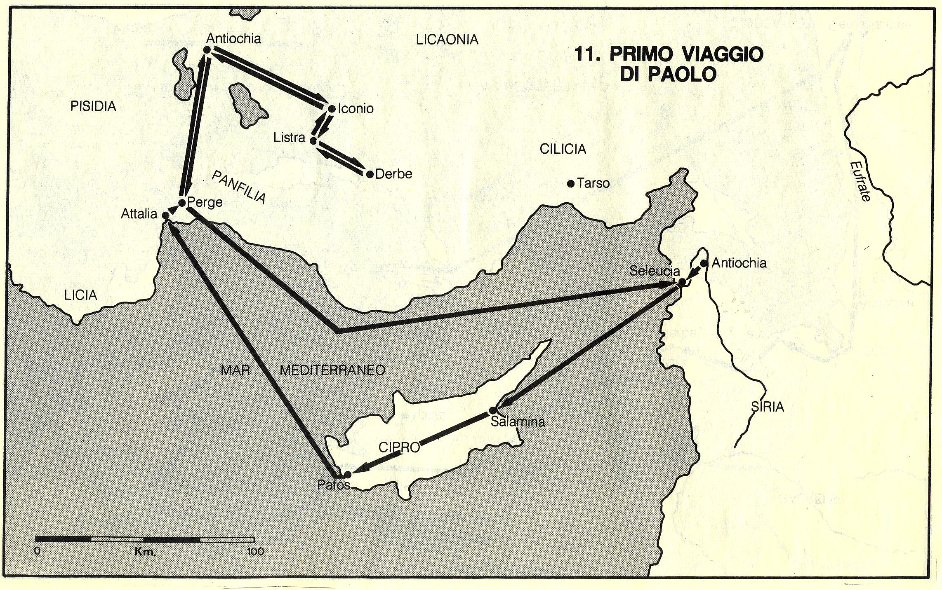
Primo viaggio di Paolo

Slide 43
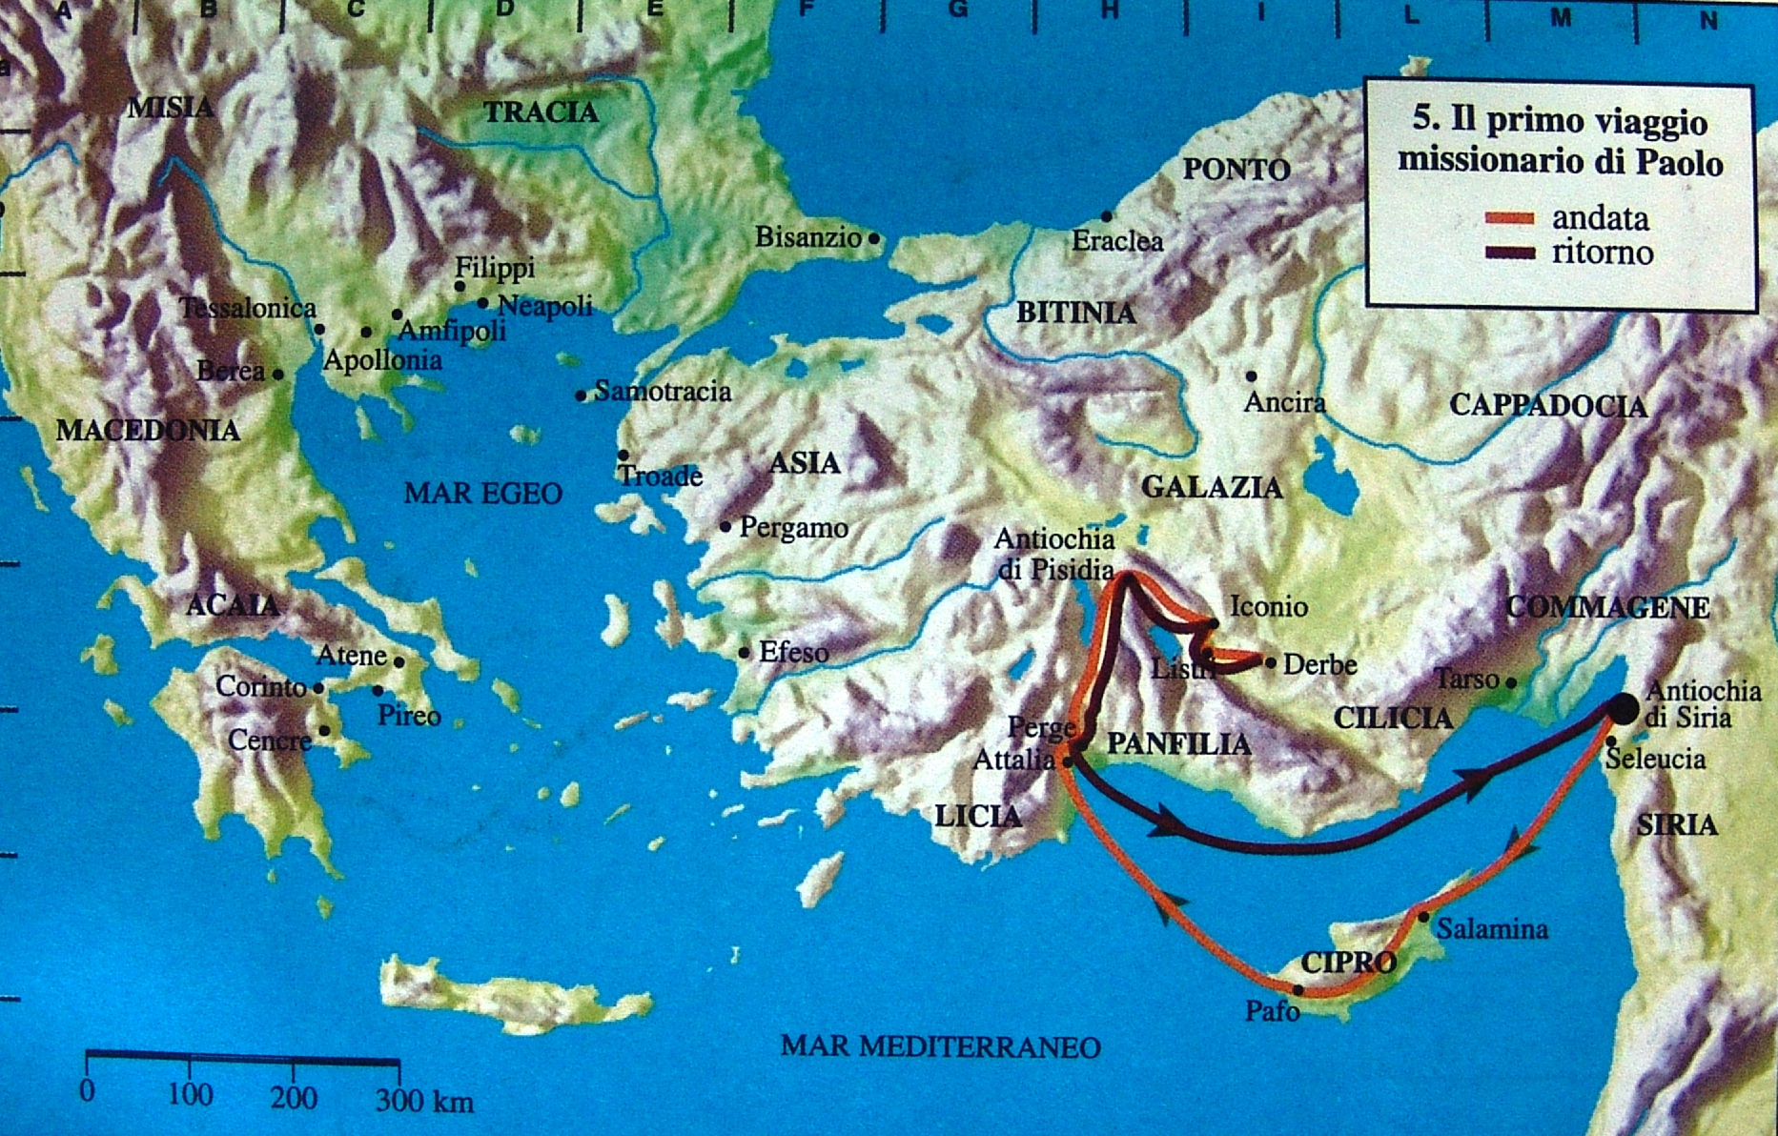
Notes:
43
Alcune notizie su Paolo
Le fonti principali per conoscere la vita di Paolo, un altro originale personaggio biblico, sono gli Atti degli Apostoli e le sue Lettere (o epistole) inserite nella Bibbia cristiana. A lui va il merito delle numerose riflessioni sia su Cristo che sulla Chiesa.
Paolo era un cittadino romano, ma era anche un ebreo fariseo di quelli convinti e di puro sangue. Egli era della discendenza di Beniamino: il famoso patriarca biblico.[1] Il suo nome ebraico era Saulo, perché appartenente, come il re Saul, alla tribù dei Beniaminiti. Fu un contemporaneo di Gesù, tuttavia non conobbe personalmente Gesù di Nazareth se non come apparizione del risorto.
Nacque attorno il 5 d.C.. a Tarso[2], una delle città più prestigiose e importanti dell’impero romano per il centro commerciale, marittimo e culturale.[3] Essere cittadini di Tarso era una condizione molto prestigiosa che poteva permettere particolari garanzie e privilegi come ad esempio: non subire pene gravi come la flagellazione o la crocifissione; essere protetti contro le esecuzioni sommarie (linciaggio) o il godere del diritto di poter appellarsi direttamente all’imperatore.
Paolo, essendo Ebreo, aveva ulteriori privilegi. Nel 47 a.C. in una rivolta, alcuni Ebrei salvarono la vita a Cesare. Gli Ebrei ebbero da quell’anno l’esonero dal servizio militare, dal lavoro nel giorno di sabato, da certe tasse e dal culto di stato; avevano la libertà di professare la propria fede e di riscuotere, su tutto il territorio dell’impero, la tassa per il Tempio.
Da giovane Paolo studiò a Gerusalemme la Sacra Scrittura alla scuola del noto professore Gamaliele il Vecchio[4] un allievo di Hillel, professore famoso per la sua interpretazione tollerante della Sacra Scrittura.
In uno dei suoi pellegrinaggi annuali a Gerusalemme conobbe i primi Cristiani particolarmente criticati per la loro dottrina contrastante e rivoluzionaria. Narra Luca che Paolo partecipò alla persecuzione cristiana fino a lapidare Stefano:
“Saulo era fra coloro che approvarono la sua uccisione.
In quel giorno scoppiò una violenta persecuzione contro la Chiesa di Gerusalemme e tutti, ad eccezione degli apostoli, furono dispersi nelle regioni della Giudea e della Samaria. Persone pie seppellirono Stefano e fecero un grande lutto per lui. Saulo intanto infuriava contro la Chiesa ed entrando nelle case prendeva uomini e donne e li faceva mettere in prigione.” (Atti 8,1 - 3).
Damasco era una città dove andavano spesso a rifugiarsi i Cristiani: una “riserva naturale” che a Paolo non poteva sottrarsi.
Un giorno mentre Paolo percorreva la strada per arrestare i Cristiani avvenne un fatto straordinario. Luca, negli Atti degli apostoli lo racconta tre volte[5] e lo presenta come una grande manifestazione di Dio nello stile dell’Antico Testamento (es. Mosè) e non come apparizione di Gesù Risorto agli Apostoli.
“Saulo frattanto, sempre fremente minaccia strage contro i discepoli del Signore, si presentò al sommo sacerdote e gli chiese lettere per le sinagoghe di Damasco al fine di essere autorizzato a condurre in catene a Gerusalemme uomini e donne, seguaci della dottrina di Cristo, che avesse trovati. E avvenne che, mentre era in viaggio e stava per avvicinarsi a Damasco, all'improvviso lo avvolse una luce dal Cielo e cadendo a terra udì una voce che gli diceva:
«Saulo, Saulo, perché mi perseguiti?».
Rispose:
«Chi sei, o Signore?».
E la voce:
Io sono Gesù, che tu perseguiti! (Atti 9,1 - 5).
Ma Paolo perseguitava i Cristiani, non Gesù di Nazareth! Non aveva mai avuto l’occasione di conoscerlo in vita.
Riflettendo su questa frase rivelata a Paolo è come se Gesù avesse detto che Lui è l’insieme di tutti i Cristiani perseguitati. Ma l’insieme dei Cristiani è anche la Chiesa. Tale frase porterà Paolo a concludere che la Chiesa è anche la continuazione del misterioso corpo di Cristo.
Ma quale Cristo?
Non il Gesù di Nazareth prima della crocifissione! Ma quello che a Paolo si è rivelato per la prima volta sulla via che conduce a Damasco: il Risorto. Tutto quello che si afferma di Cristo Risorto vale anche per l’insieme dei Cristiani, cioè la Chiesa. Paolo fu il primo a scoprire che la Chiesa è anche la continuazione del “Corpo mistico” di Cristo Risorto. (Vedi § n. 380)
Dopo un periodo di raccoglimento e di maturazione (era proprio necessario altrimenti avrebbe perseguitato anche gli Ebrei che ebbero ucciso Gesù), si dedicò alla predicazione del Vangelo fra gli abitanti della Grecia e dell'Asia Minore, meritandosi il titolo di «apostolo delle genti». Da persecutore di cristiani, a cristiano di quelli convinti e senza riserve! E tutto per un’apparizione!
Umanamente parlando non sarebbe spiegabile un capovolgimento di idee che lo porta dalla parte di quelli che rischiano di essere crocifissi.
A poco a poco il centro della fede cristiana presente a Gerusalemme (Ebrei convertiti al Cristianesimo) si spostò alle zone di influsso greco-pagano.
Nel primo viaggio missionario di Paolo (45-49) fu accompagnato da Giovanni Marco: Paolo fu subito duramente perseguitato dagli ex correligionari che lo consideravano un traditore. Ovvio!
A Listra, per esempio, l'apostolo subì una lapidazione e, creduto morto, venne trascinato fuori dalla città. Il viaggio si concluse ad Antiòchia, da dove erano partiti, naturalmente! Anche a quei tempi non era così facile convertirsi.
[1]E’ il figlio minore e prediletto di Giacobbe e di Rachele che morì dandolo alla luce Gn. 35,16-20.
[2] Tarso. Città della Turchia, fu conquistata da Alessandro Magno. Per la sua floridezza in età romana fu capitale della Cilicia e rinomato centro culturale. Tale rimase anche sotto l'impero bizantino.
[3] Filippesi 3,5-7.
[4] At. 5,34 - 39.
[5] Atti cap. 9; cap. 22; cap. 26.

Slide 44
Il secondo viaggio
Dal 50 al 53 Paolo rivisita le comunità fondate e affronta per la prima volta città gloriose per storia e civiltà, quali Atene, Corinto, ecc.
Di queste evangelizzazioni Paolo ci ha lasciato un’eterna testimonianza nelle Lettere, la cui composizione è anteriore ai Vangeli.
Lo accompagnò Timoteo di Listra.
Ad Atene la sua predicazione vide la conversione, ma anche l'insuccesso e la grande derisione come in numerosi altri luoghi.
Iniziò la rottura tra la decadente civiltà greca e la nascente fede cristiana.
L'apostolato di Paolo proseguì instancabile fino alla morte, forse fino agli estremi confini dell'Occidente.
Notes:
44

Slide 45
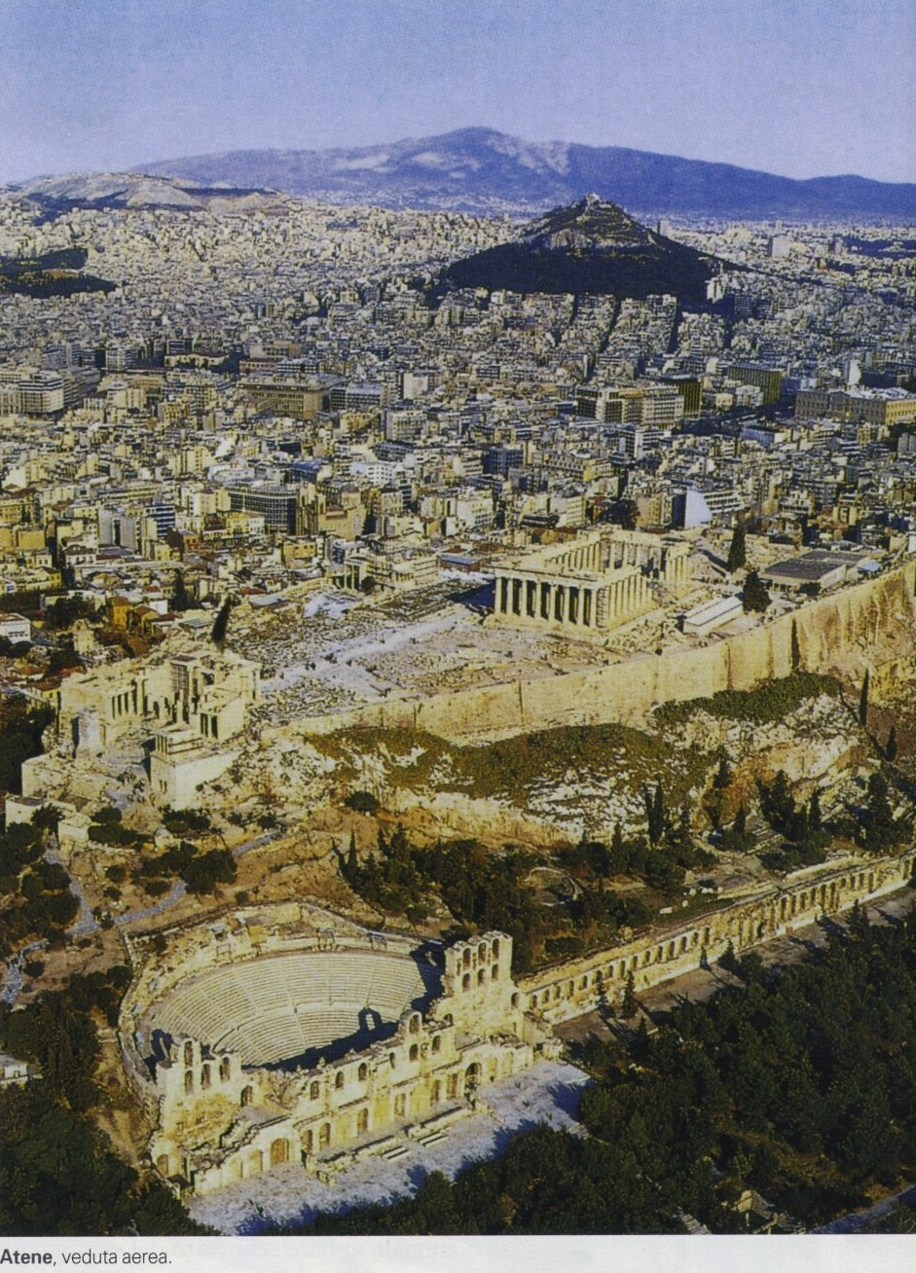

Slide 46
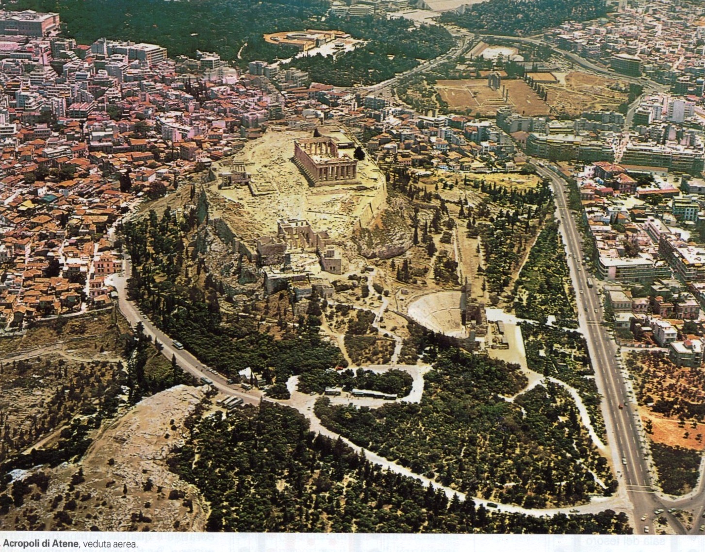

Slide 47
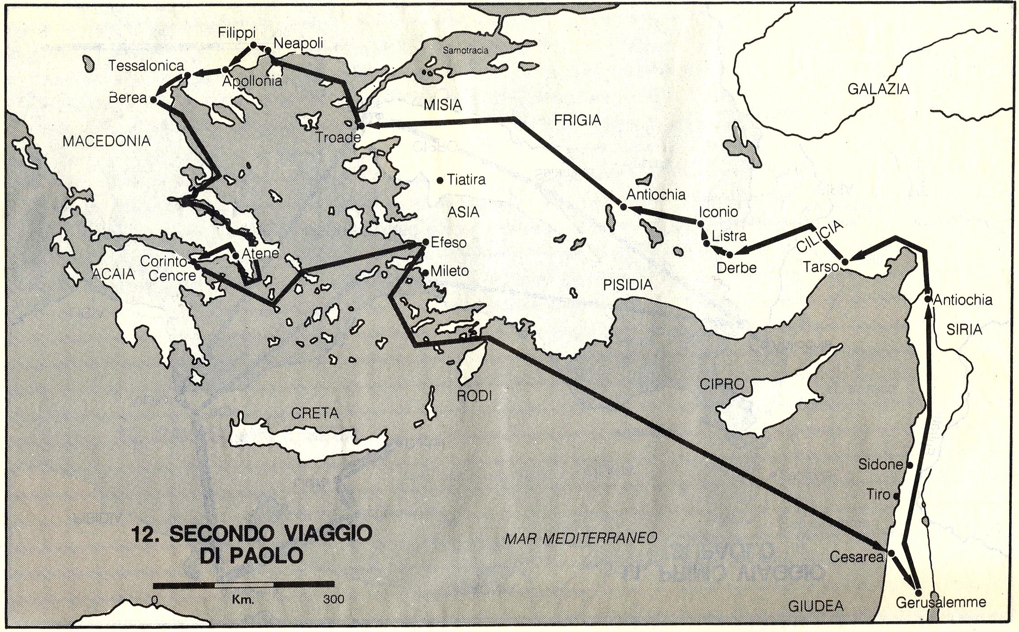
SECONDO VIAGGIO di Paolo – Atene e Corinto
Atene
Corinto
Notes:
Atene

Slide 48
SECONDO VIAGGIO di Paolo – Atene e Corinto

Slide 49
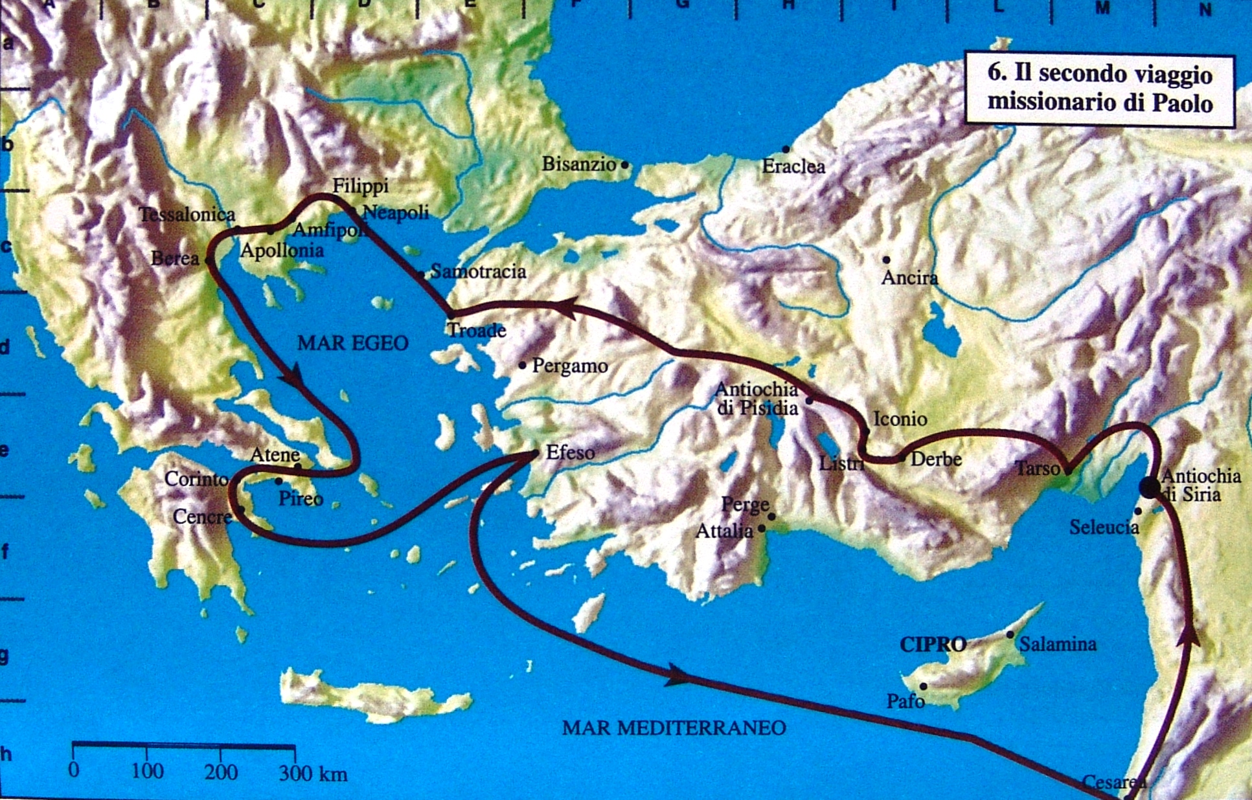
Notes:
49
Dal 50 al 53 Paolo compì il secondo viaggio missionario, rivisitando le comunità fondate e affrontando per la prima volta città gloriose per storia e civiltà, quali Atene, Corinto, ecc. Di queste evangelizzazioni Paolo ci ha lasciato un’eterna testimonianza nelle Lettere, la cui composizione è anteriore ai Vangeli. Lo accompagnò Timoteo di Listra. Ad Atene la sua predicazione vide la conversione, ma anche l'insuccesso e la grande derisione come in numerosi altri luoghi. Iniziò la rottura tra la decadente civiltà greca e la nascente fede cristiana. L'apostolato di Paolo proseguì instancabile fino alla morte, forse fino agli estremi confini dell'Occidente.
Tra il 53 e il 58 si svolse il suo terzo viaggio missionario. A Gerusalemme, infine, i Giudei riuscirono a farlo imprigionare: tra Gerusalemme, Cesarea e Roma (61-63) l'apostolo subì persecuzioni e sofferenze. Tuttavia ebbe modo di operare, di scrivere e persino di confortare. Sui suoi ultimi anni non ci sono giunte fonti sicure.
Gli Atti sembrano terminare bruscamente, sicché al riguardo si è aperta una travagliata questione storica fino a mettere in discussione l'autenticità stessa delle cosiddette lettere pastorali paoline, gran parte degli studiosi sono dell'opinione che Paolo sia stato ucciso sotto Nerone nel 64. Anche Pietro non ebbe la meglio a Roma. Gli studiosi, d'ispirazione cattolica, sostengono la possibilità di un suo viaggio in Spagna (63-64) e, con maggior sicurezza, l'effettuazione di un viaggio in Oriente (64-66). Tornato a Roma, Paolo sarebbe stato decapitato nel 67, fuori le mura, nel podere denominato “alle tre fontane”, dove i monaci trappisti hanno oggi una suggestiva abbazia. Gli scritti di Paolo, giuntici sotto forma di lettere, rappresentano uno dei nuclei fondamentali del Nuovo Testamento nella Bibbia.
Il Nuovo Testamento inizia con la prima lettera occasionale scritta da Paolo ai Tessalonicesi diventata il documento più antico del Cristianesimo, scritta prima degli stessi Vangeli.
Le lettere paoline conservateci sono quattordici, tra maggiori e minori in lunghezza.

Slide 50
Terzo viaggio missionario. (dal 53 al 58)
Dura circa cinque anni e, dopo aver ripercorso alcune tappe per riconfermare nella fede le chiese fondate nel primo e nel secondo viaggio, la tappa più importante è Efeso dove si ferma per più di due anni.
Molto interessante la sua predicazione ad Atene con il mondo pagano
Notes:
50

Slide 51
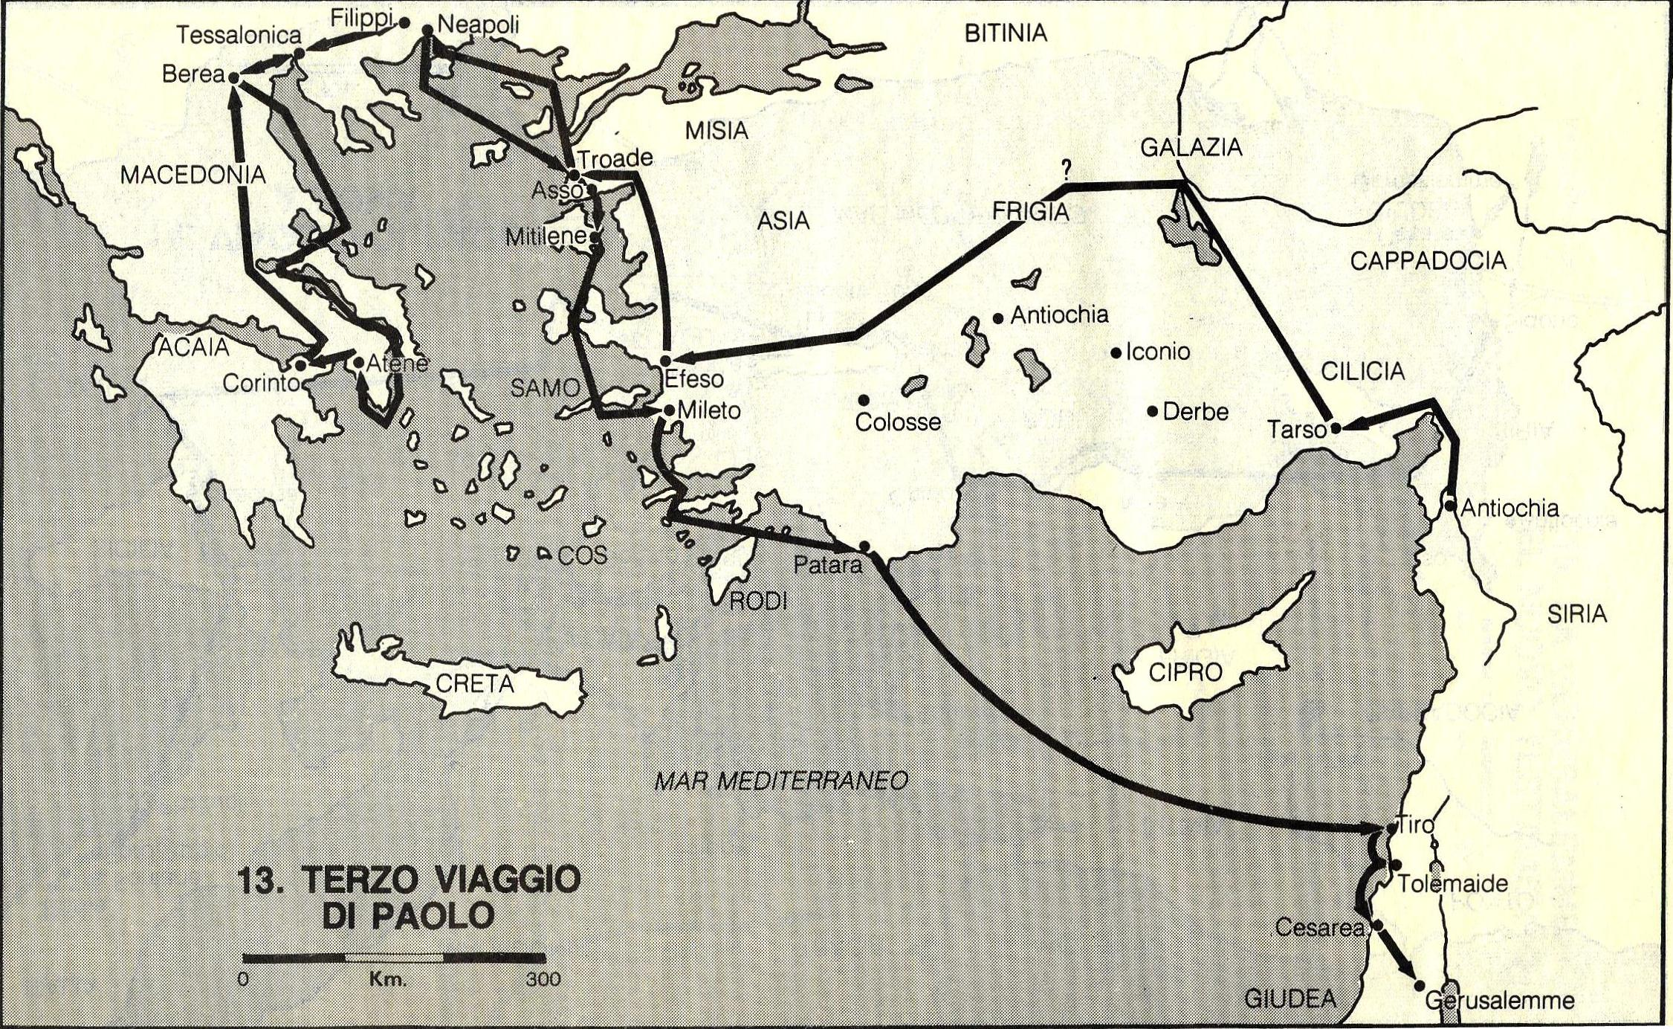
TERZO VIAGGIO di Paolo - Efeso
Efeso
Notes:
E

Slide 52
TERZO VIAGGIO di Paolo - Efeso
Notes:
E

Slide 53
Quarto viaggio missionario.
A Gerusalemme, infine, i Giudei riuscirono a imprigionare Paolo:
tra Gerusalemme, Cesarea e Roma (61-63) l'apostolo subì persecuzioni e sofferenze.
Tuttavia ebbe modo di operare, di scrivere e persino di confortare.
Sui suoi ultimi anni non ci sono giunte fonti sicure.
Morì crocifisso a Roma e seppellito nei pressi della Basilica di San Paolo.
Pietro fu crocifisso a Roma e fu seppellito nel cimitero sul colle Vaticano.
Notes:
53

Slide 54
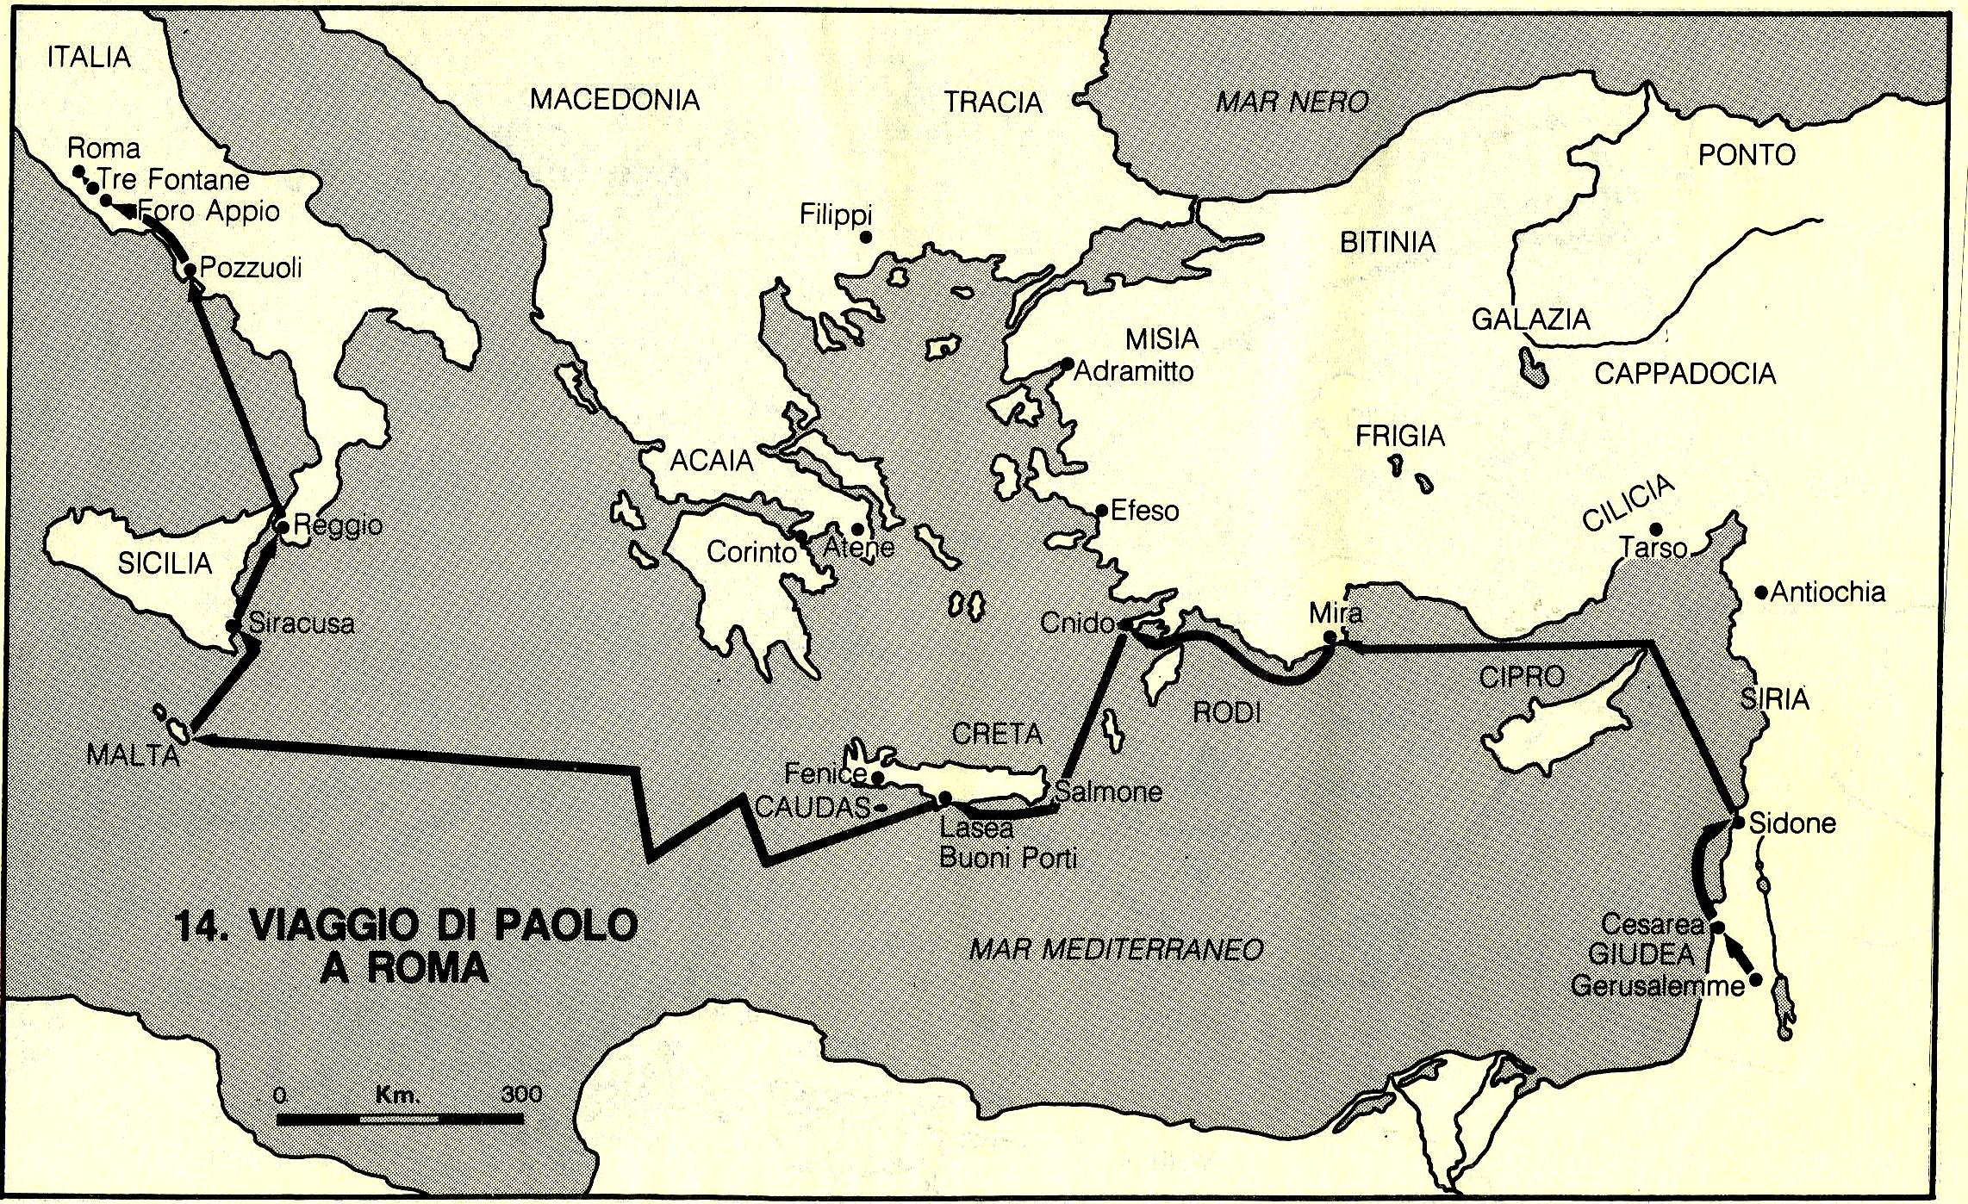
Viaggio della prigionia a Roma
Roma

Slide 55
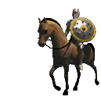
Viaggio della prigionia a Roma
Roma

Slide 56
Il Concilio APOSTOLICO
di Gerusalemme
scandalo fra gli apostoli.
Notes:
56
Dal 50 al 53 Paolo compì il secondo viaggio missionario, rivisitando le comunità fondate e affrontando per la prima volta città gloriose per storia e civiltà, quali Atene, Corinto, ecc. Di queste evangelizzazioni Paolo ci ha lasciato un’eterna testimonianza nelle Lettere, la cui composizione è anteriore ai Vangeli. Lo accompagnò Timoteo di Listra. Ad Atene la sua predicazione vide la conversione, ma anche l'insuccesso e la grande derisione come in numerosi altri luoghi. Iniziò la rottura tra la decadente civiltà greca e la nascente fede cristiana. L'apostolato di Paolo proseguì instancabile fino alla morte, forse fino agli estremi confini dell'Occidente.
Tra il 53 e il 58 si svolse il suo terzo viaggio missionario. A Gerusalemme, infine, i Giudei riuscirono a farlo imprigionare: tra Gerusalemme, Cesarea e Roma (61-63) l'apostolo subì persecuzioni e sofferenze. Tuttavia ebbe modo di operare, di scrivere e persino di confortare. Sui suoi ultimi anni non ci sono giunte fonti sicure.
Gli Atti sembrano terminare bruscamente, sicché al riguardo si è aperta una travagliata questione storica fino a mettere in discussione l'autenticità stessa delle cosiddette lettere pastorali paoline, gran parte degli studiosi sono dell'opinione che Paolo sia stato ucciso sotto Nerone nel 64. Anche Pietro non ebbe la meglio a Roma. Gli studiosi, d'ispirazione cattolica, sostengono la possibilità di un suo viaggio in Spagna (63-64) e, con maggior sicurezza, l'effettuazione di un viaggio in Oriente (64-66). Tornato a Roma, Paolo sarebbe stato decapitato nel 67, fuori le mura, nel podere denominato “alle tre fontane”, dove i monaci trappisti hanno oggi una suggestiva abbazia. Gli scritti di Paolo, giuntici sotto forma di lettere, rappresentano uno dei nuclei fondamentali del Nuovo Testamento nella Bibbia.
Il Nuovo Testamento inizia con la prima lettera occasionale scritta da Paolo ai Tessalonicesi diventata il documento più antico del Cristianesimo, scritta prima degli stessi Vangeli.
Le lettere paoline conservateci sono quattordici, tra maggiori e minori in lunghezza.

Slide 57
Gesù era un ebreo circonciso…
Per essere cristiani ed imitarlo ci si pone la domanda:
SI deve fare o NO la circoncisione?
Sottintende SI o NO all’importanza dell’Antico Testamento nella Bibbia.
Risposta: per essere cristiani, non è necessario divenire prima ebrei
quindi circoncisi come lo era l’ebreo Gesù
e, l’Antico Testamento, rimane molto importante nella Bibbia
come preparazione all’evento storico e salvifico che è Gesù.
Notes:
57
Dal 50 al 53 Paolo compì il secondo viaggio missionario, rivisitando le comunità fondate e affrontando per la prima volta città gloriose per storia e civiltà, quali Atene, Corinto, ecc. Di queste evangelizzazioni Paolo ci ha lasciato un’eterna testimonianza nelle Lettere, la cui composizione è anteriore ai Vangeli. Lo accompagnò Timoteo di Listra. Ad Atene la sua predicazione vide la conversione, ma anche l'insuccesso e la grande derisione come in numerosi altri luoghi. Iniziò la rottura tra la decadente civiltà greca e la nascente fede cristiana. L'apostolato di Paolo proseguì instancabile fino alla morte, forse fino agli estremi confini dell'Occidente.
Tra il 53 e il 58 si svolse il suo terzo viaggio missionario. A Gerusalemme, infine, i Giudei riuscirono a farlo imprigionare: tra Gerusalemme, Cesarea e Roma (61-63) l'apostolo subì persecuzioni e sofferenze. Tuttavia ebbe modo di operare, di scrivere e persino di confortare. Sui suoi ultimi anni non ci sono giunte fonti sicure.
Gli Atti sembrano terminare bruscamente, sicché al riguardo si è aperta una travagliata questione storica fino a mettere in discussione l'autenticità stessa delle cosiddette lettere pastorali paoline, gran parte degli studiosi sono dell'opinione che Paolo sia stato ucciso sotto Nerone nel 64. Anche Pietro non ebbe la meglio a Roma. Gli studiosi, d'ispirazione cattolica, sostengono la possibilità di un suo viaggio in Spagna (63-64) e, con maggior sicurezza, l'effettuazione di un viaggio in Oriente (64-66). Tornato a Roma, Paolo sarebbe stato decapitato nel 67, fuori le mura, nel podere denominato “alle tre fontane”, dove i monaci trappisti hanno oggi una suggestiva abbazia. Gli scritti di Paolo, giuntici sotto forma di lettere, rappresentano uno dei nuclei fondamentali del Nuovo Testamento nella Bibbia.
Il Nuovo Testamento inizia con la prima lettera occasionale scritta da Paolo ai Tessalonicesi diventata il documento più antico del Cristianesimo, scritta prima degli stessi Vangeli.
Le lettere paoline conservateci sono quattordici, tra maggiori e minori in lunghezza.

Slide 58
L’Apocalisse di Giovanni
L’Apocalisse è l’ultimo libro del Nuovo Testamento nella Bibbia cristiana; è indirizzato «alle sette Chiese che sono nell'Asia» (1,4) che erano allora travagliate dalle persecuzioni romane, da quelle ebraiche e dalle eresie.
E’ l'unico libro del Nuovo Testamento di carattere profetico.
Nel prologo sono indicati il nome dell'autore (Giovanni) e il luogo della composizione (isola di Patmos).
La prima parte (cap. 1-3) è formata da sette lettere inviate alle sette Chiese,
la seconda (cap. 4-22) contiene sei visioni.
Si tratta delle misteriose rivelazioni scritte presumibilmente dall’apostolo ed evangelista Giovanni.
Notes:
58
THE REVERLATION
to John
Introduction
The Revelation to John was written at a time when Christians were being persecuted because of their faith in Jesus Christ as Lord. The writers’ main concern is to give his readers hope and encouragement, and to urge them to remain faithful during times of suffering and persecution.
For the most part of the book consists of several series of revelations and visions presented in symbolic language that would have been understood by Christians of the day, but would have remained a mystery to all others As with the themes of a symphony, the themes of this book because are reapeted again and again in different ways through the various series of visions Although there are differences of opinion regarding the details of interpretation of the book, the central theme is clear: through Christ the Lord, God will finally and totally defeat all of his enemies, including Satan, and reward his faithful people with the blessings of a new heaven and a new earth when this victory is complete.
Outline of Contents
Introduction 1:1-18
Opening visions and the letters to the seven churches 1:9-3:22
The scrolls with seven seals 4:1-8:1
The seven trumpets 8:2-11:19
The dragons and the two beast 12:1-13:18
Various visions 14:1-15:8
The seven bowls of Gods anger 16:1-21
The destruction of Babylon, and the defeat of the beast, the false prophet, and the Devil 17:1-20.10
The final judgment 20:11-15
The new Heaven, the new earth, the new Jerusalem 21:1-22:5
Conclusion 22:6-21

